Slide 1
Давайте вместе будем делать наших детей человеками…….
Заместитель директора по воспитательной рабрте
МБОУ Лицей №23
Абдреева Регина Ростямовна

Slide 2
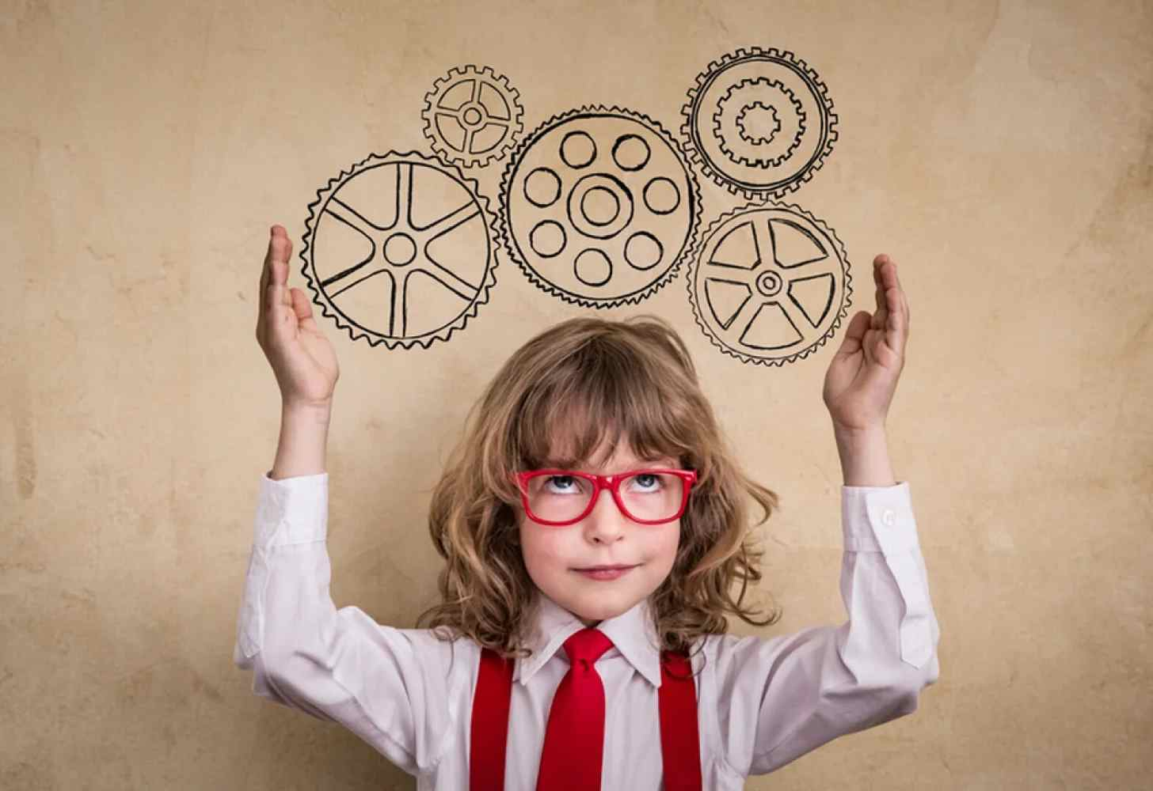
«Воспитывать человека интеллектуально, не воспитав его нравственно, - значит, вырастить угрозу для общества»
Ф. Рузвельт

Slide 3
Как правило, хорошим родителям хочется вырастить детей в первую очередь здоровых физически и душевно, развитых умных (свободно, живо и точно мыслящих), порядочных (уважающих других людей, заботящихся не только о себе), счастливых, творческих и дисциплинированных, готовых к встрече с жизненными трудностями и способных делать в жизни большие жизненные проекты.

Slide 4
Любовь и внимание родителей – основа духовно-нравственного воспитания детей

Slide 5
«На родителях, только на родителях лежит священнейшая обязанность сделать своих детей человеками, обязанность же учебных заведений – сделать их учеными, гражданами, членами государства на всех ступенях. Но кто не сделался прежде всего человеком, тот плохой гражданин. Так давайте же вместе будем делать наших детей человеками…».
В.Г. Белинский

